Slide 1
第四章
开关变换器控制电路

Slide 2
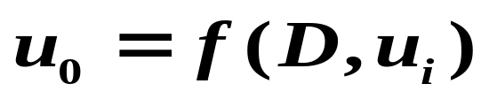
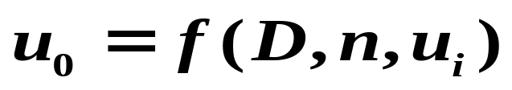
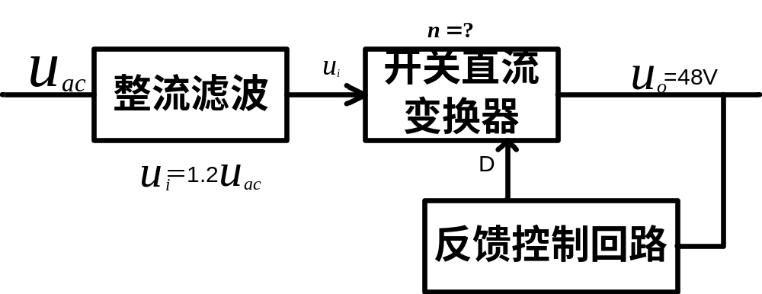
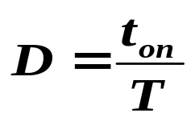
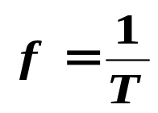
高频开关稳压（非隔离式）:
高频开关隔离式直流变换器中:
D越大，输出电压越大；D越小，输出电压越小。
1.脉冲宽度调制（Pulse Width Modulation）PWM
方波的周期T保持不变，改变脉冲宽度ton来稳定输出电压。使用脉宽调制
的方式实现的反馈控制回路叫脉宽调制器。
2.脉冲频率调制（Pulse Frequency Modulation）PFM
保持方波的宽度ton不变，改变脉冲频率（即周期T）以稳定输出电压。使用脉频调制的方式实现的反馈控制回路叫脉频调制器。
3.混合调制方式
靠同时改变方波的宽度ton和脉冲周期T（频率）来维持输出电压。

Slide 3
在通信高频开关电源中，用于产生驱动开关管导通截止的驱动方波的控制电路可以是模拟电路也可以是数字电路。
开关电源的控制电路：模拟控制、数字控制
模拟控制：脉冲宽度调制、脉冲频率调制
目前“控制电路”现状

Slide 4
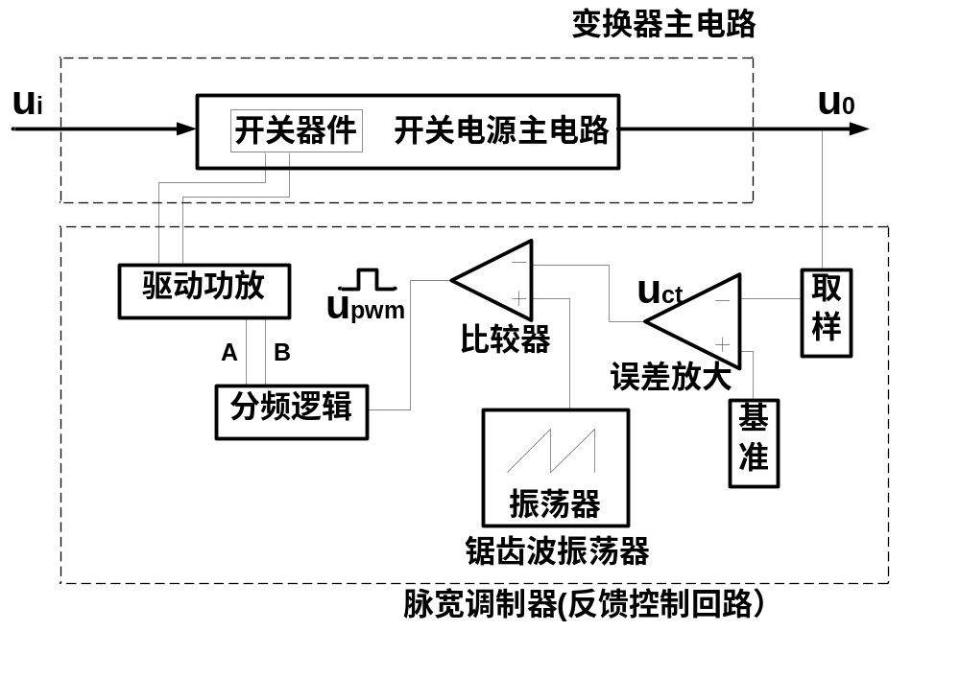
直流变换器的控制电路
一、脉冲宽度调制
反馈控制电路的作用：
1、产生驱动开关管的矩形方波
2、随着输出电压的变化，控制电路能实时改变驱动方波的占空比D，实现稳压。

Slide 5
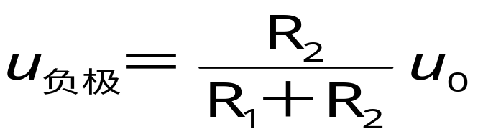
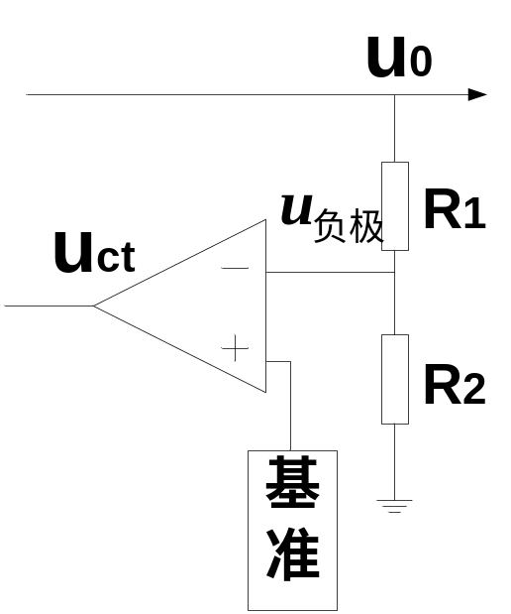
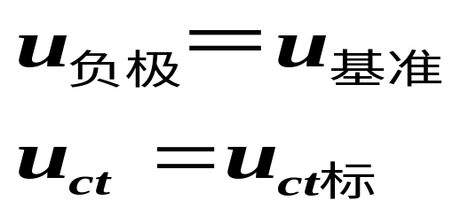
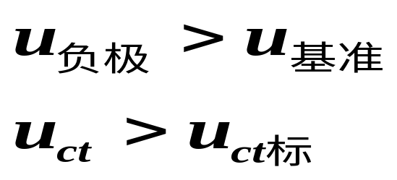

1. 取样电路和误差放大：
设所需要的输出标准电压为u0标
经误差放大后，得直流输出uct标:
（1） 当输出u0＝u0标 时
（2） 当输出u0 >u0标时
（3） 当输出u0 < u0标时

Slide 6
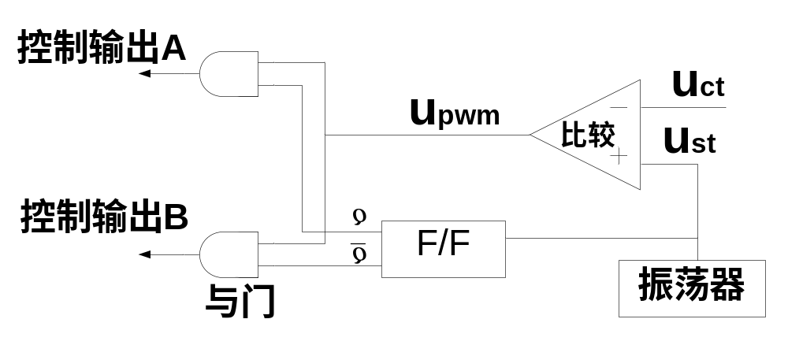
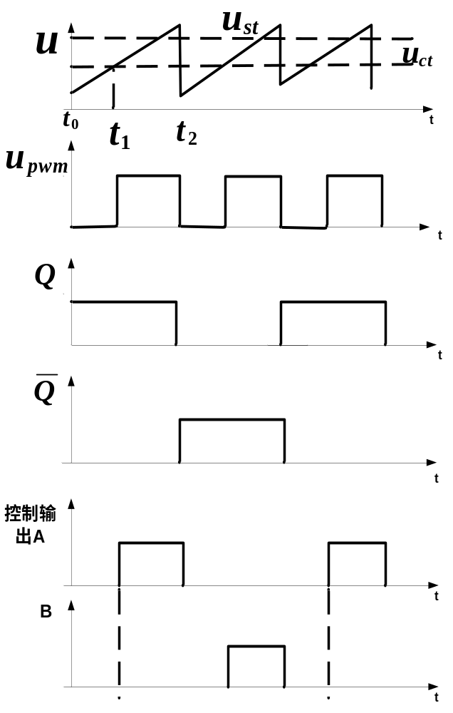




2. 脉宽调制原理：
在ust与uct的交点t1处，ust＝ uct
在t0~t1期间， 低电位
在t1~t2期间， 为高电位
锯齿波送入翻转触发器(F/F)，产生两方波 与 。将比较器的输出方波与
相与，当两者同时为高电位时，输出才是高电位。
开关电源的输出电压与占空比成正比。

Slide 7
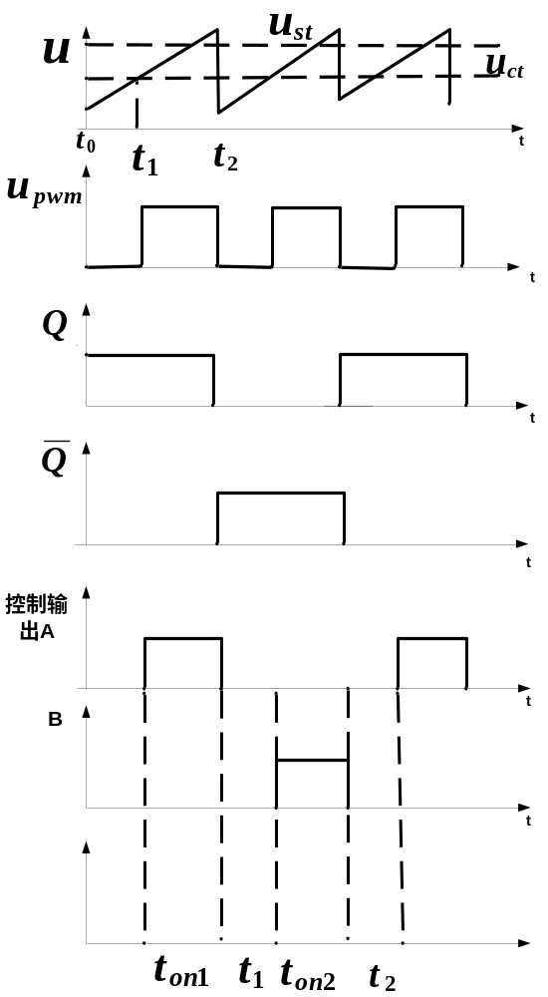
3. 驱动功放：
A、B两控制输出通道的脉冲信号很小，往往需要功率放大后，再驱动开关管。这部分电路有很完善的集成块电路。

Slide 8
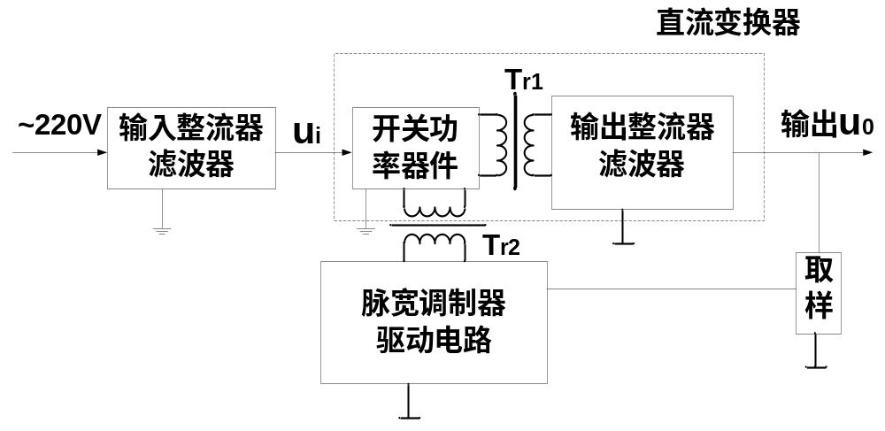
4、无工频变压器开关电源中的隔离技术：
下面用两种不同的方框图说明无工频变压器开关电源的机架和电网之间实现隔离的方法：
a. 用隔离变压器的方法：

Slide 9
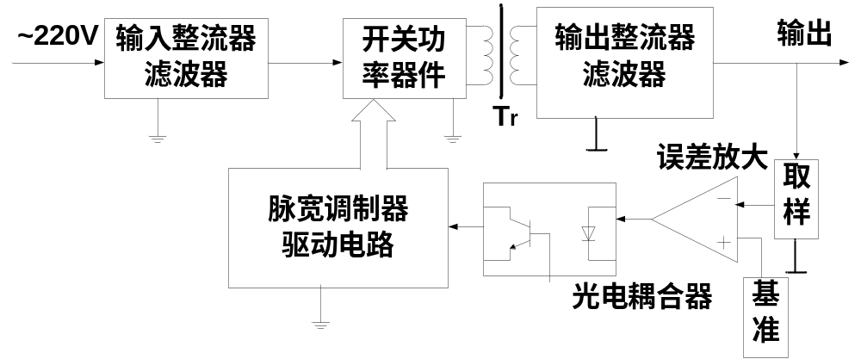
输出整流器、滤波器、取样、脉宽调制器和驱动电路共地。输入与输出之间的隔离是通过高频变压器Tr1和驱动变压器Tr2来实现的。它适用于任何形式的开关电源的设计。
b. 用光电耦合器的方法：
脉宽调制器、驱动电路、开关功率器件、输入整流器、滤波器是共地的，输入、输出之间的隔离是通过高频电源变压器Tr和光电耦合器来实现的。

Slide 10
作业：
1、若主电路是开关稳压器，在脉冲宽度调制电路里是否还需增加电隔离？
2、详述升压型稳压器是怎样进行自动稳压的，设其使用的是脉宽调制？

Slide 11
二、数字控制
传统的模拟控制使用比较器、误差放大器和模拟调变器等元器件来调整电源输出电压以及功率因数校正，虽然这些为人熟知的电路架构己经使用数十年，但是它们仍受到许多限制。
1、模拟控制电路因为使用许多元器件而需要很大空间。
2、这些元器件本身的值会随着使用时间、温度和其环境条件的变化而变动，对系统稳定性和响应能力造成负面影响。
3、模拟控制的控制响应特性是由分立元器件的值决定的，因此无法为所有电源值或负载点提供最优化的控制响应。
4、模拟系统的测试和维修都非常困难。

Slide 12
用数字控制代替模拟控制，与模拟控制的原理一样，数字控制也采用闭环回路反馈控制理论来稳定电源输出电压，只不过数字控制是先将模拟参数（如输入和输出电压以及电流等）转换成数字信号，然后完全在数字域里对这此参数进行必要的处理(即将输出电压转换成数字数据并传送给一个数字控制器)，再由数字控制器利用这些信息计算出新的控制输出。

